Slide 1
H:miNIMum
原案: MMRZ
Tester: T.M, ixmel

Slide 2
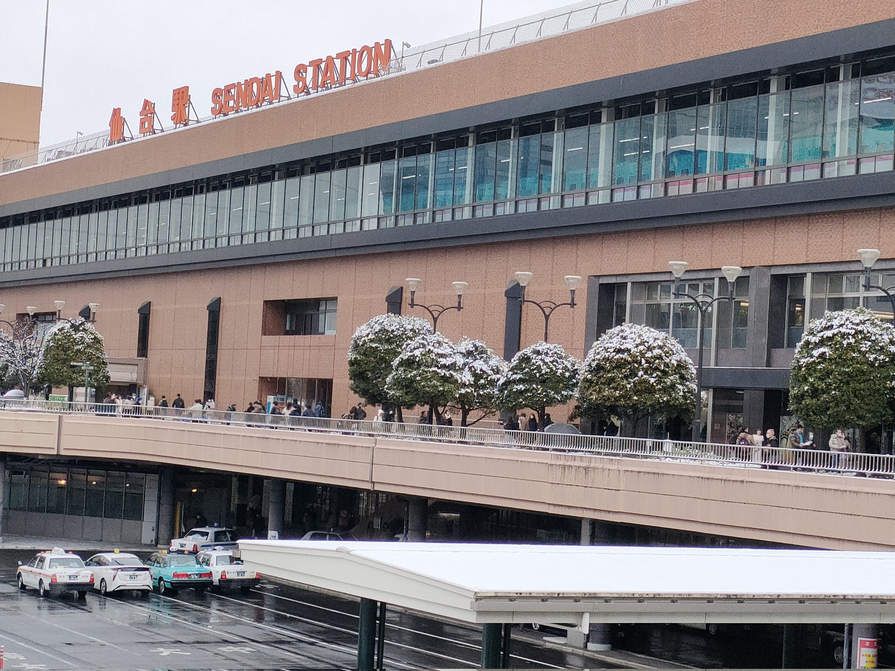
余談
先日TUPCにいってきました

Slide 3
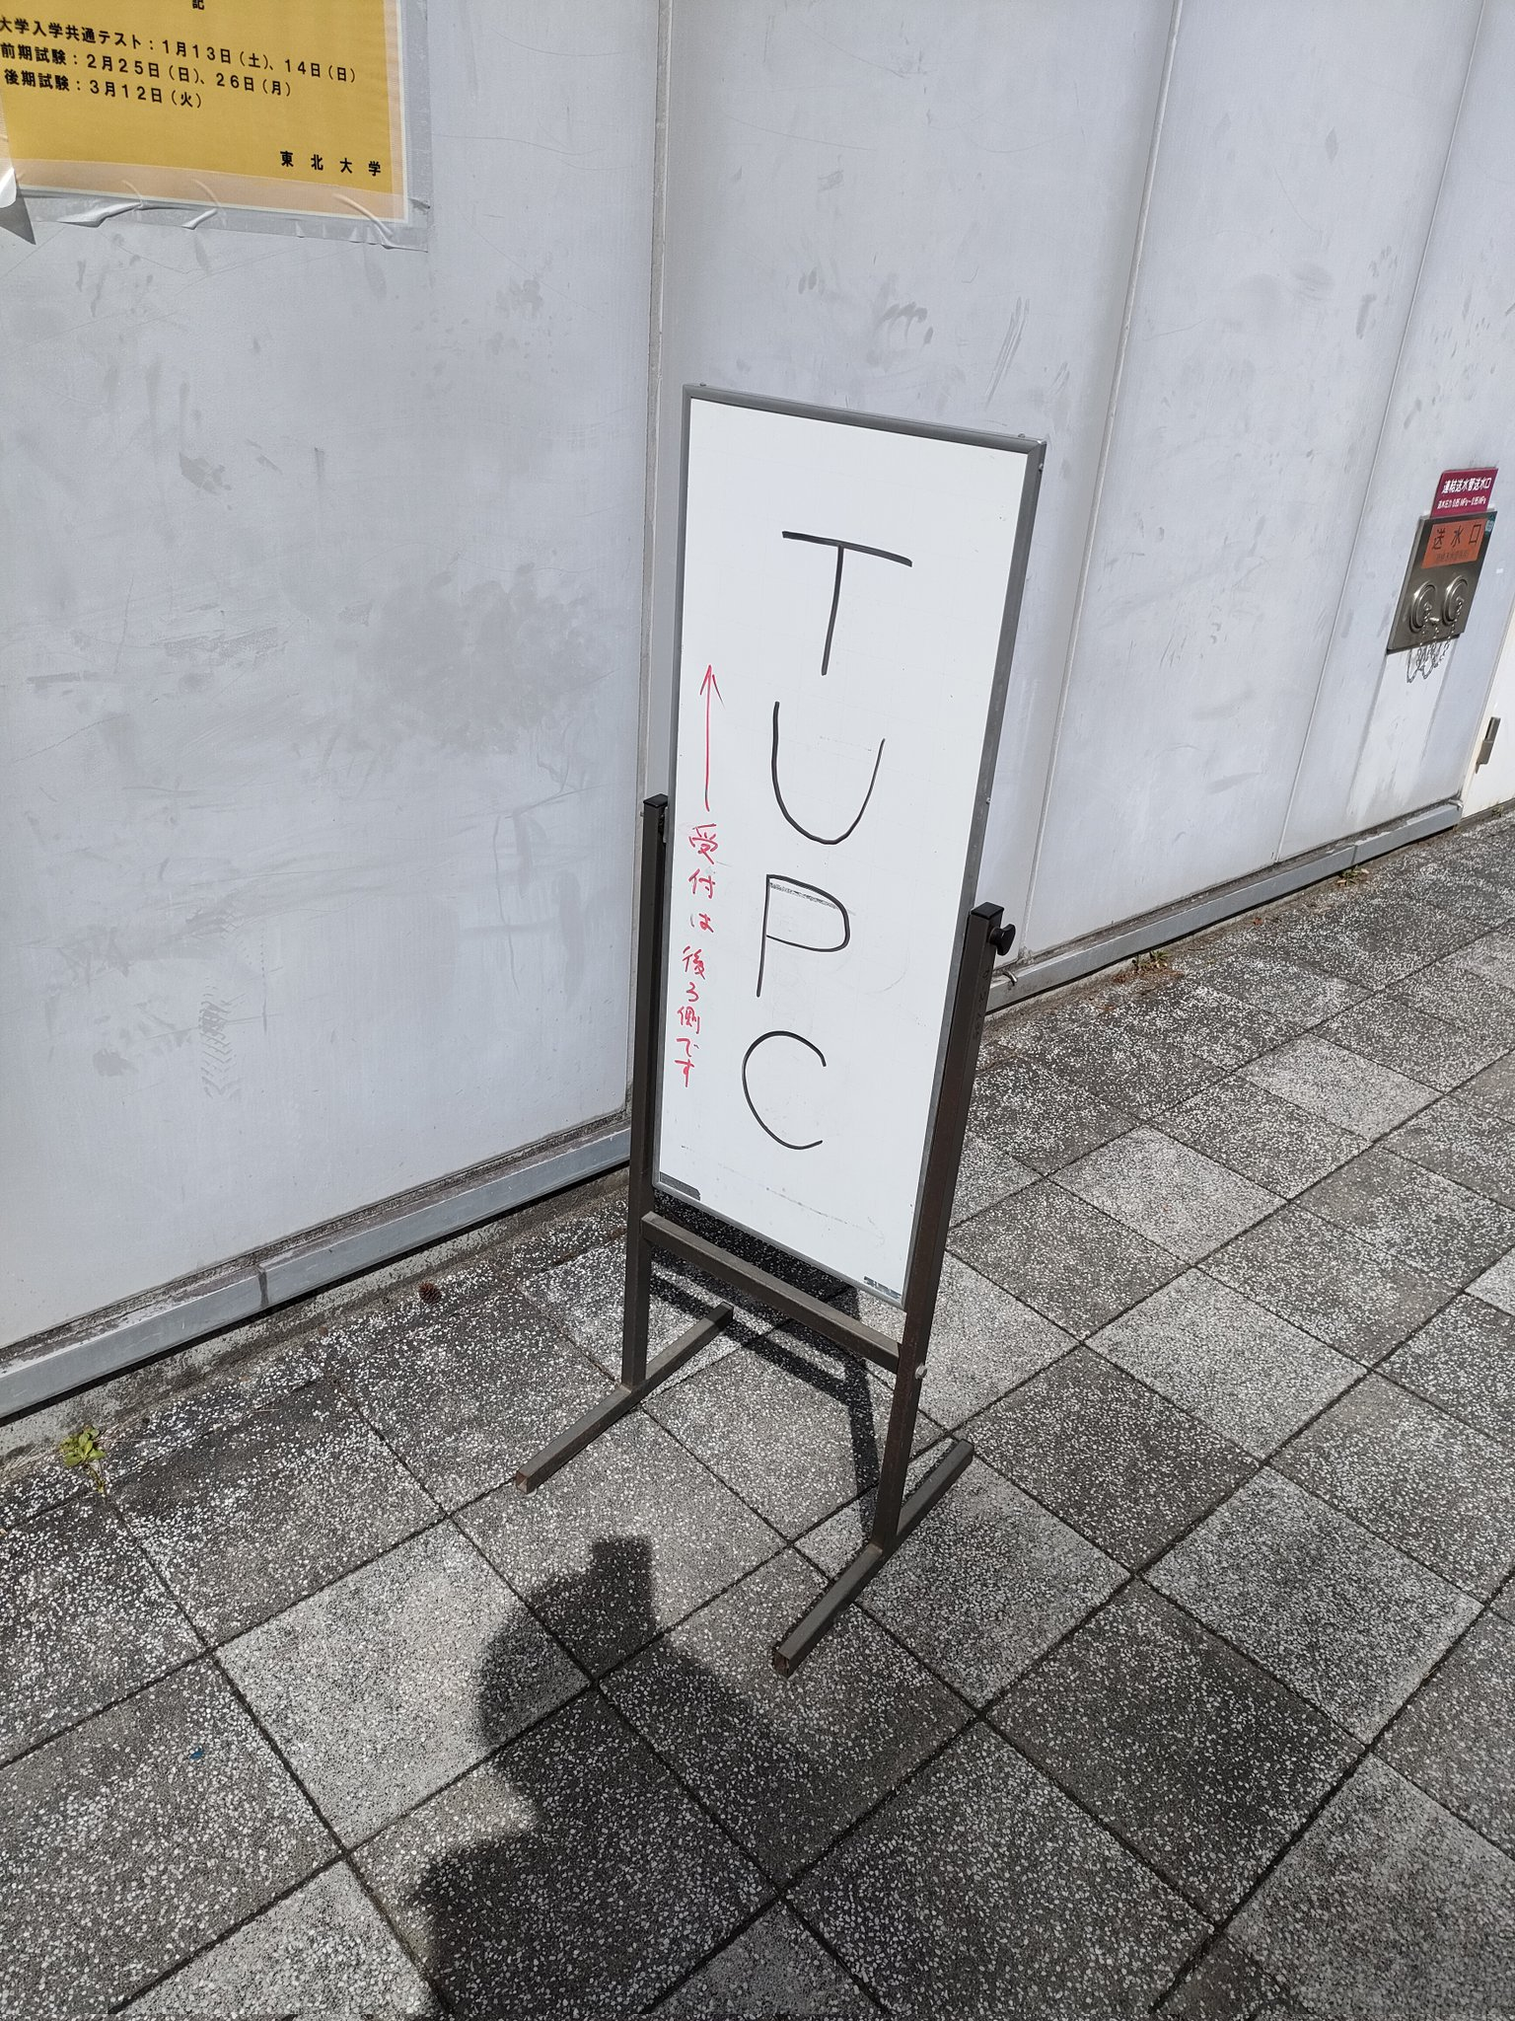
余談
先日TUPCにいってきました

Slide 4
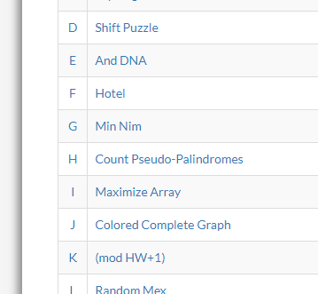
余談
先日TUPCにいってきました

Slide 5
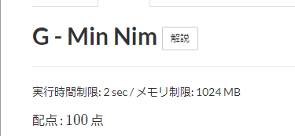
余談
先日TUPCにいってきました

Slide 6
余談
先日TUPCにいってきました
まさかのネタ被りかと思ったら…というお話でした

Slide 7
問題
石取りゲーム

Slide 8
問題
石取りゲーム
全部が同じ数になるまでは、最小値を下回ってはいけない

Slide 9
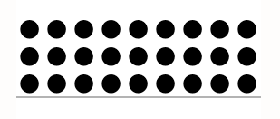
コーナーケースはさておき
代替の場合、こんな局面に到達する

Slide 10

コーナーケースはさておき
だいたいこんな局面に到達する

Slide 11

Nが奇数の時
思い切って全部取ってみる

Slide 12
Nが奇数の時
思い切って全部取ってみる
最小値が0になり、普通のNim

Slide 13
Nが奇数の時
思い切って全部取ってみる
最小値が0になり、普通のNim
Grundy 数が0
先手勝ち

Slide 14

Nが偶数の時
後手は先手のマネができる

Slide 15
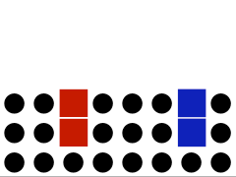
Nが偶数の時
後手は先手のマネができる

Slide 16
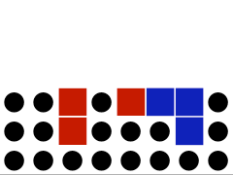
Nが偶数の時
後手は先手のマネができる
後手必勝

Slide 17
つまり
例の局面にしたいかしたくないかが、偶奇で異なる
N が奇数の時→したくない
上に乗ってる石を最後に取り切った方が勝ち
Nが偶数の時→したい
上に乗ってる石を最後に取り切った方が負け

Slide 18
つまり
奇数の時は、上に乗ってる石で misère Nim
偶数の時は、上に乗ってる石で Nim

Slide 19
講評
17/68
FA: potato167 (0:12)
オンサイトFA: m_99_marunage (0:39)

